Slide 1
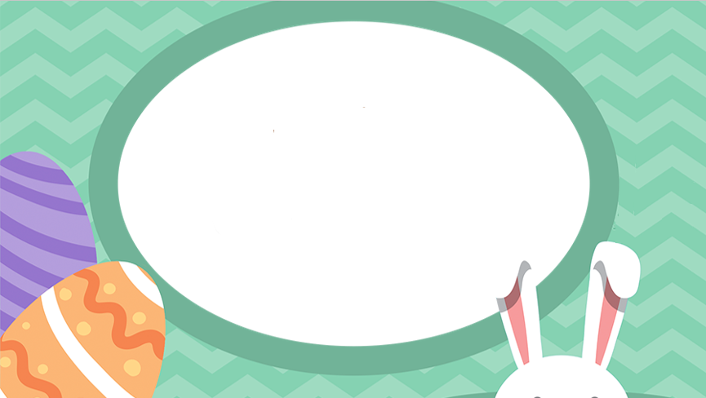
TRADYCJE WIELKANOCNE
TRADYCJE
WIELKANOCNE

Slide 2
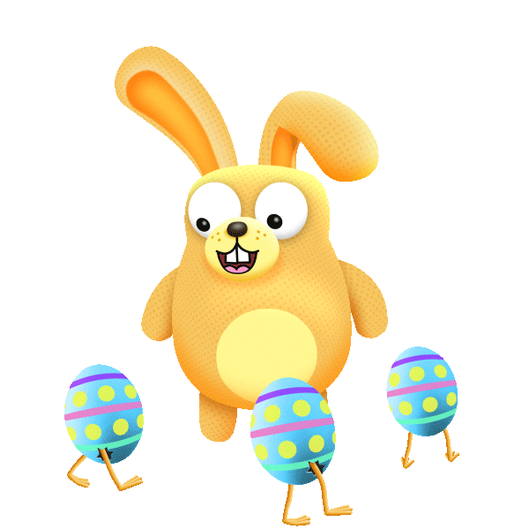
Co to jest Wielkanoc ?
TRADYCJE WIELKANOCNE
Wielkanoc to najstarsze, najważniejsze chrześcijańskie święto obchodzone na pamiątkę zmartwychwstania Jezusa Chrystusa.

Slide 3
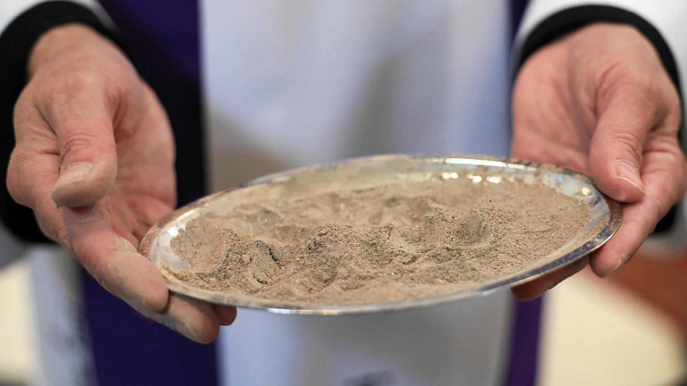
Środa Popielcowa
TRADYCJE WIELKANOCNE
Tego dnia posypujemy głowy popiołem na znak zadumy i refleksji przed zbliżającymi się Świętami Wielkanocnymi.

Slide 4

Wielki Post
TRADYCJE WIELKANOCNE
Wielki Post to czas powstrzymania się od spożywania mięsa, tłustych i słodkich potraw oraz alkoholu, a także hucznych zabaw i tańców. Jest to wyrazem spokojnego oczekiwania na nadejście Wielkanocy. Wielki Post rozpoczyna się w Środę Popielcową i trwa 40 dni.

Slide 5
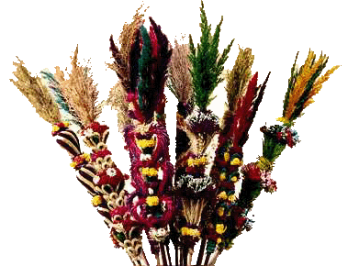
Niedziela palmowa
TRADYCJE WIELKANOCNE
Niedziela palmowa rozpoczyna Wielki Tydzień. Tego dnia święci się palmy. Zwyczaj ten upamiętnia uroczysty wjazd Jezusa do Jerozolimy.

Slide 6
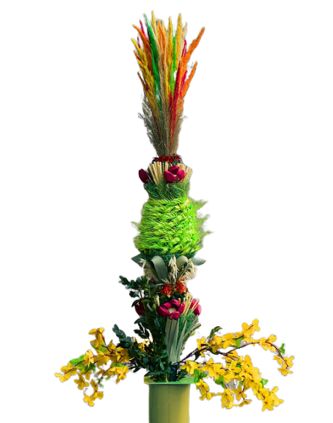
Niedziela palmowa
TRADYCJE WIELKANOCNE
Palmy mogą być przystrojone baziami, bibułkowymi kwiatami, mchem. Należy pamiętać o tym, że do jej wykonania nie wolno używać metalowych elementów. Poświęcona palma ma uchronić dom przed chorobami i głodem.

Slide 7
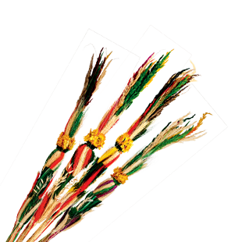
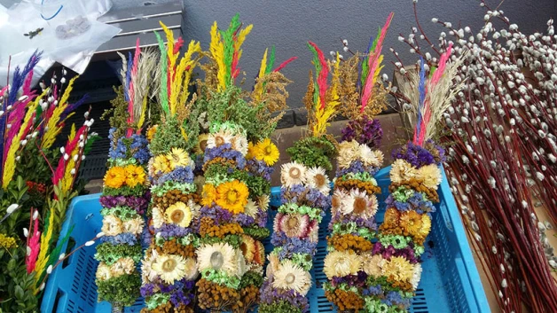
Palmy
TRADYCJE WIELKANOCNE

Slide 8
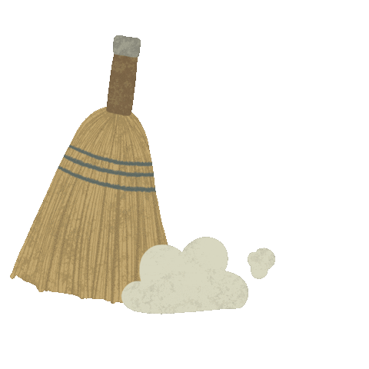
Świąteczne porządki
TRADYCJE WIELKANOCNE
Przed Wielkanocą robimy porządki nie tylko po to, aby dom lśnił czystością. Sprzątanie ma również charakter symboliczny – wymiatamy z mieszkania zimę, aby wraz z nią odeszło wszelkie zło i choroby.

Slide 9
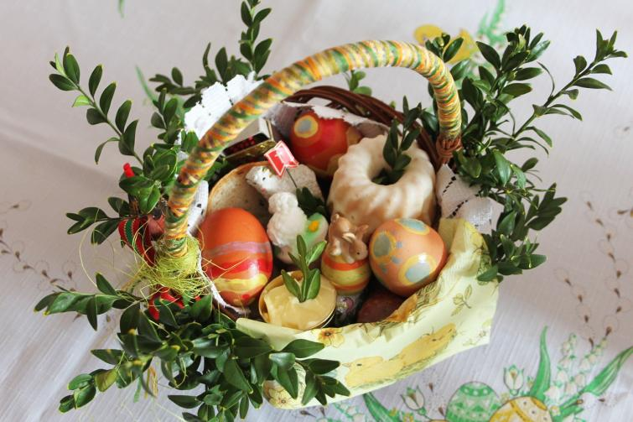
Święconka
TRADYCJE WIELKANOCNE
Święconka to artystycznie przystrojony koszyczek, w którym niesie się po odrobinie świątecznych dań. Można go przyozdobić baziami, żonkilami, bukszpanem.

Slide 10
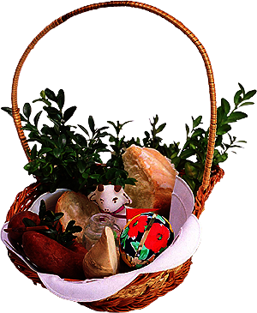
Co włożyć do koszyka??
TRADYCJE WIELKANOCNE
baranek
chleb
jajka
kiełbasa
babka
pieprz
sól

Slide 11
Symbolika produktów z koszyczka
TRADYCJE WIELKANOCNE
Baranek – symbol zmartwychwstałego Jezusa
Jajka – symbol życia
Chleb – symbol dobrobytu
Babka – symbol umiejętności
Sól – symbol prostoty i prawdy

Slide 12
Wielkanocne śniadanie
TRADYCJE WIELKANOCNE
Poświęcone pokarmy spożywa się następnego dnia podczas uroczystego śniadania. Na początku domownicy dzielą się jajkiem, składając sobie życzenia.

Slide 13
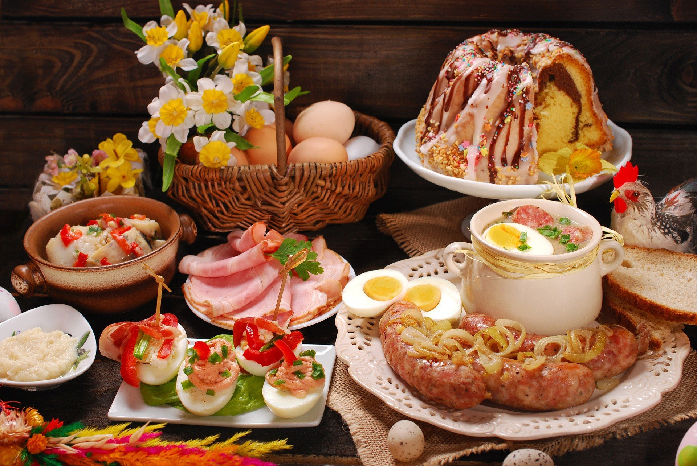
Potrawy wielkanocne
TRADYCJE WIELKANOCNE
*żurek z kiełbasą
*jajka
*pieczona biała kiełbasa
*baba wielkanocna
*mazurek
*schab pieczony

Slide 14
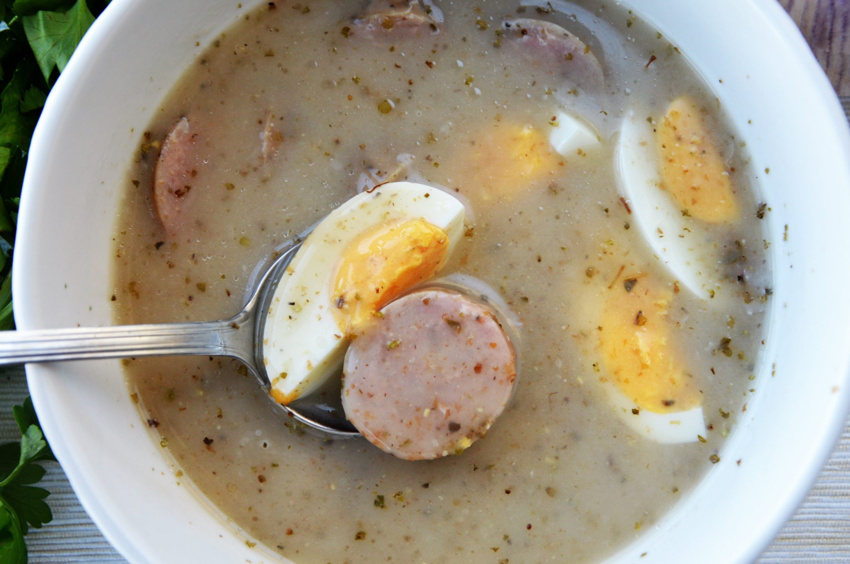
TRADYCJE WIELKANOCNE
żurek z kiełbasą

Slide 15
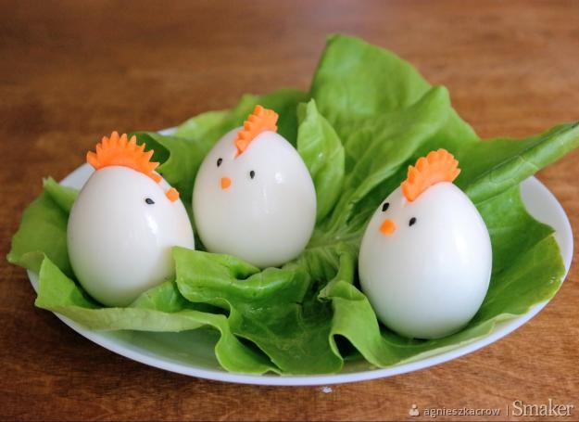
TRADYCJE WIELKANOCNE
jajka

Slide 16
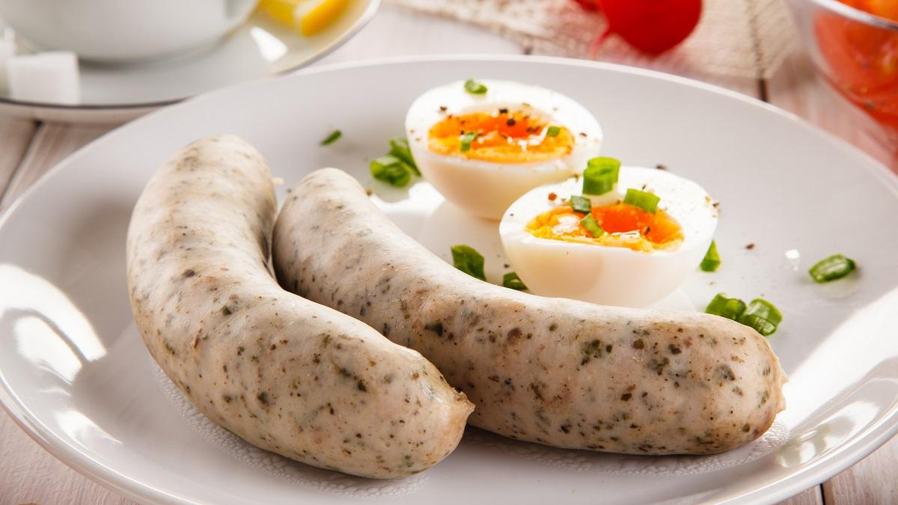
TRADYCJE WIELKANOCNE
pieczona biała kiełbasa

Slide 17
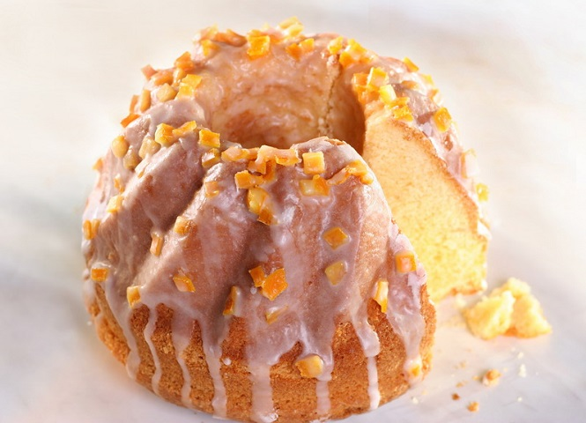
TRADYCJE WIELKANOCNE
baba wielkanocna

Slide 18
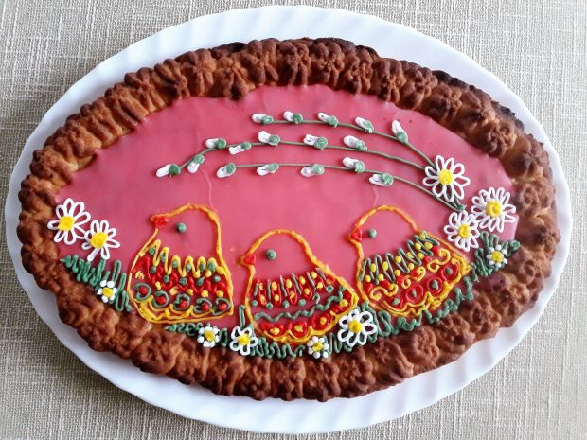
TRADYCJE WIELKANOCNE
mazurek

Slide 19
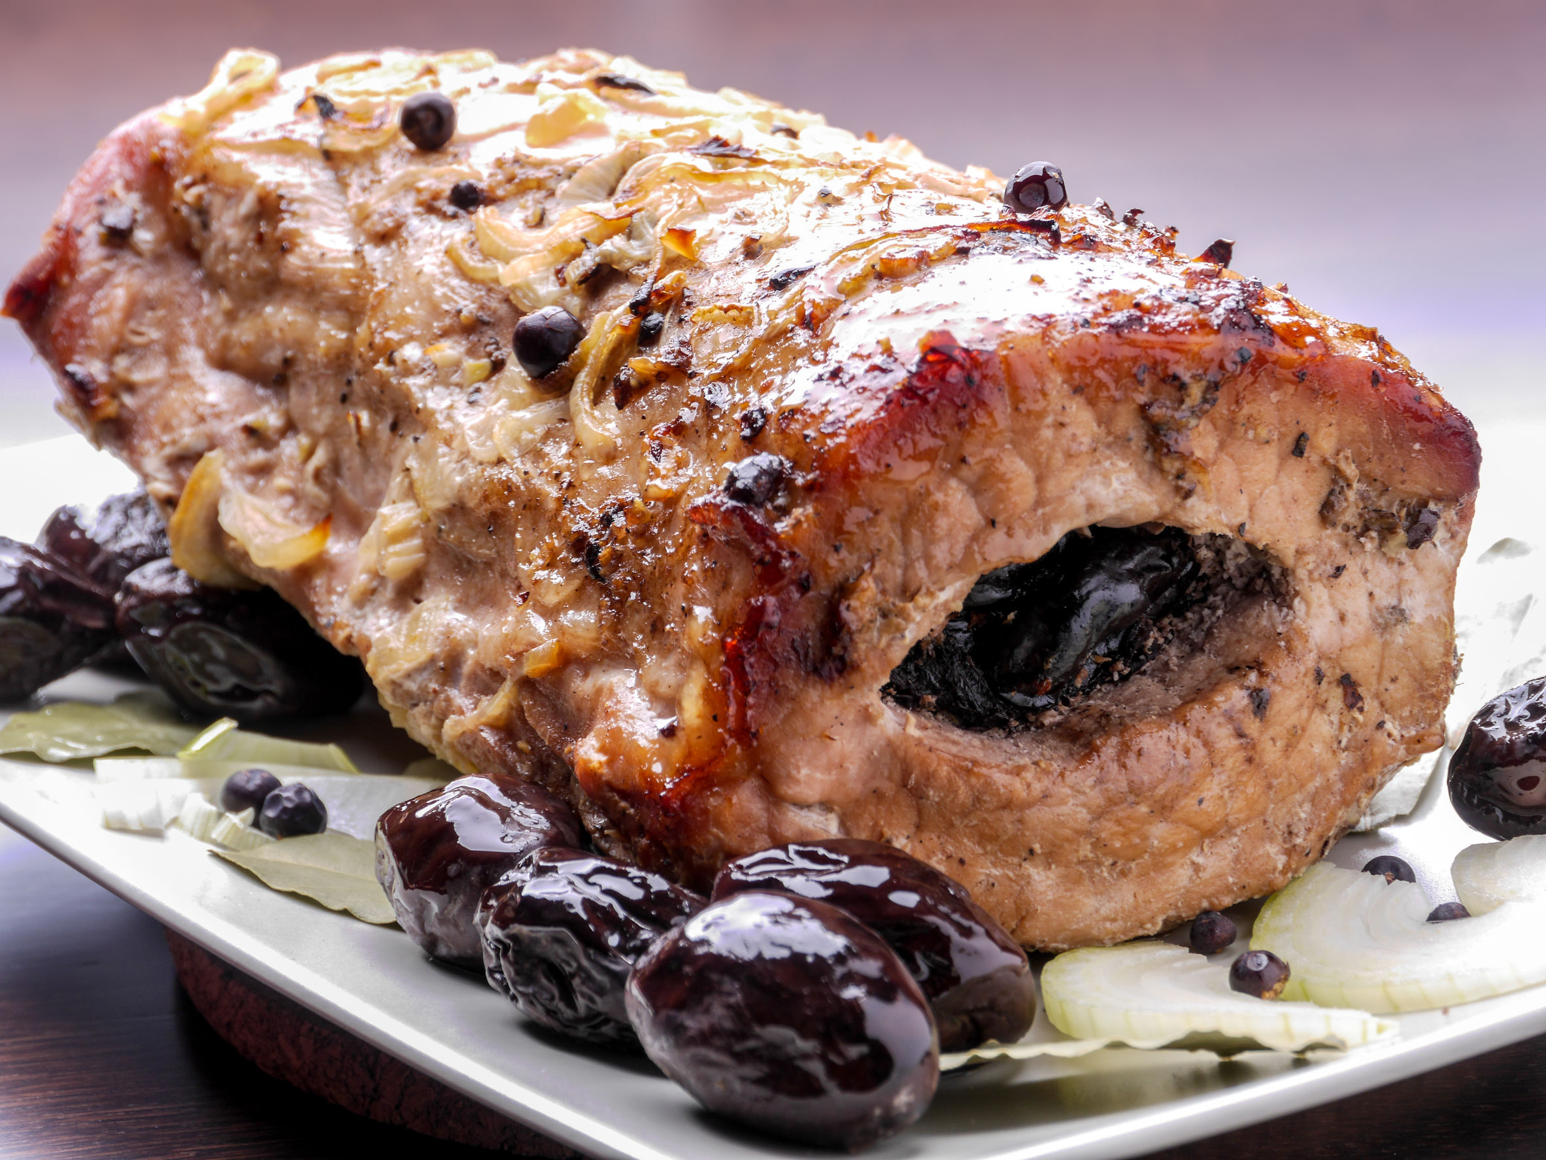
TRADYCJE WIELKANOCNE
schab pieczony

Slide 20
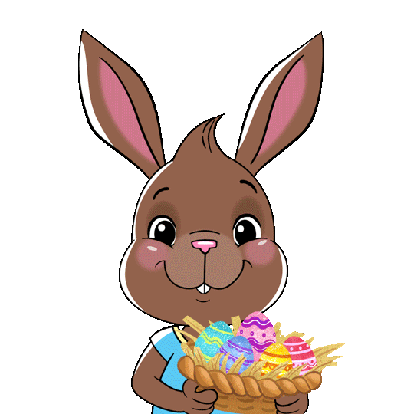
Szukanie zajączka
TRADYCJE WIELKANOCNE
Zwyczaj ten przywędrował do Polski z zachodu. Po zakończeniu wielkanocnego śniadania domownicy szukają ukrytych przez zajączka niespodzianek (drobnych upominków, np. słodyczy). To doskonała zabawa dla całej rodziny.

Slide 21
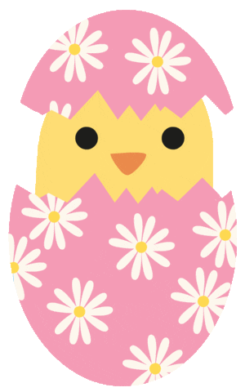
Pisanki
TRADYCJE WIELKANOCNE
Dziś wszystkie zdobione jajka nazywa się pisankami, choć są to kraszanki, owijanki czy nalepianki. Niegdyś wierzono, że jajka ofiarowywane na Wielkanoc chronią przed złem i zapewniają pomyślność. Aby zwiększyć ich magiczną moc skorupki ozdabiano różnymi metodami.

Slide 22
Kraszanki
TRADYCJE WIELKANOCNE
Kraszanki to jaja gotowane w barwnym wywarze w wcelu uzyskania koloru
Brązowy – łupiny cebuli
Czarny – liście dębu
Różowy – sok z buraka

Slide 23
Drapanki i nalepianki
TRADYCJE WIELKANOCNE
Nalepianki to jaja ozdabiane wycinkami z papieru lub gotowymi naklejkami
Drapanki powstają poprzez wydrapywanie wzorów na zabarwionej wcześniej skorupce jajka

Slide 24
Owijanki
TRADYCJE WIELKANOCNE
Owijanki to jaja, na których skorupkę nakleja się wzory z wełny i sitowia. Służy do tego specjalny klej sporządzony z mąki

Slide 25
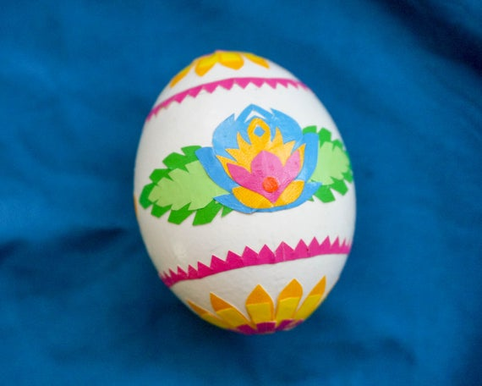
TRADYCJE WIELKANOCNE
Nalepianka

Slide 26
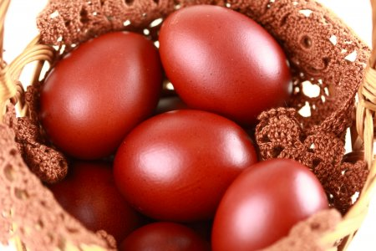
TRADYCJE WIELKANOCNE
Kraszanki

Slide 27
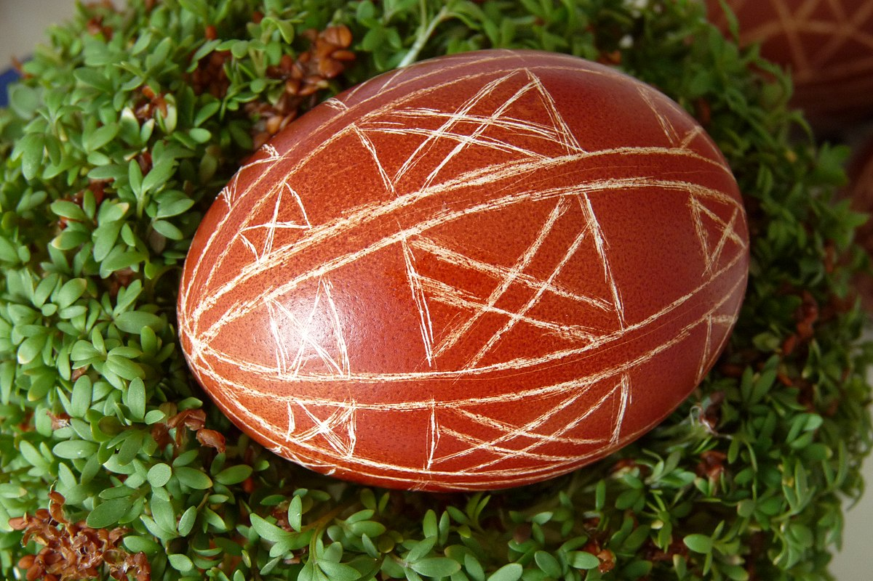
TRADYCJE WIELKANOCNE
Drapanka

Slide 28
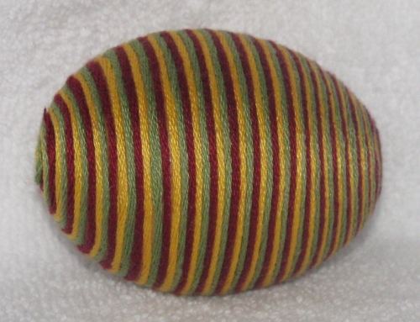
TRADYCJE WIELKANOCNE
Owijanka

Slide 29

Lany Poniedziałek
TRADYCJE WIELKANOCNE
Lany Poniedziałek to niesamowita zabawa. Dawniej wierzono, że zmoczone tego dnia panny będą miały większe szanse na szybkie zamążpójście. Dziś polewamy się wodą dla zabawy i podtrzymania tradycji.

Slide 30
Lany Poniedziałek
TRADYCJE WIELKANOCNE
Lany Poniedziałek nazywano Śmingusem- Dyngusem. Dawniej tego dnia oprócz oblewania wodą uderzano się wierzbowymi gałązkami (tzw. śmingus). Aby uniknąć śmingusa, można było wykupić się pisankami lub słodyczami. To właśnie jest tzw. dyngus.

